Slide 1
BMM 122
Doenças de veiculação hídrica
Profa. Dra. Dolores U. Mehnert
Laboratório de Vírus Entéricos Humanos e Animais

Slide 2
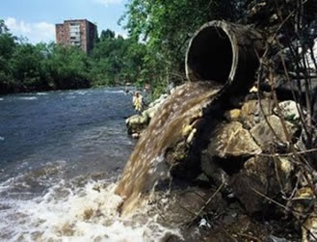
Distribuição da água no Brasil:
O Brasil possui 12 % da água doce disponível no mundo
Heterogênea
9,6% na região amazônica
2,4% no resto do país
80 % da água doce no Brasil
ÁGUA
20 % da água doce
Desperdício e poluição
Atende 5% da população
Atende 95% da população

Slide 3
Ecossistema aquático
Biota autóctone, nativa ou residente
Biota alóctone, exótica ou transitória

Slide 4
Ecossistema aquático
Ecossistema aquático
Lançamentos de esgoto
Biota Alóctone ou transitória
Água de lastro
Mexilhão dourado em Itaipu

Slide 5
Ecossistema aquático
Somente uma pequena porcentagem de microrganismos é patogênica:

Algumas bactérias são potencialmente patogênicas!
☺ ☺ ☺ ☺
 
☺☺☺☺☺☺ ☺☺
Poucas bactérias são sempre patogênicas!
 
A maioria das bactérias nunca é patogênica

Slide 6
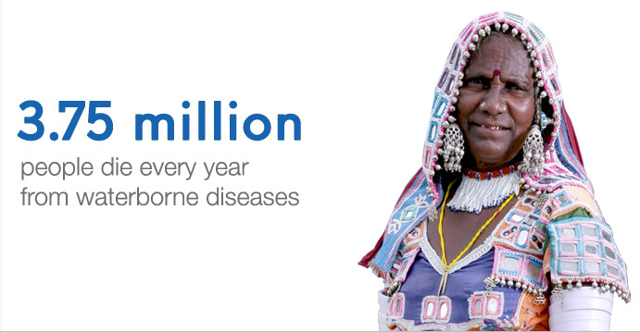
Doenças de veiculação Hídrica
Ausência de sistema de esgoto e de abastecimento
Práticas de higiene insuficientes.
Elevada capacidade de disseminação
Homem e animais
(fezes)
Contato direto, alimentos, contaminação do ambiente
Transporte marítimo - água de lastro
(90% embarcações transportam organismos vivos)
Ambiente
Água e Alimentos
Eventos climáticos - chuvas excessivas, temperaturas altas e aumento plâncton (El Niño), Tsunami e furacão (Katrina)

Slide 7
Patógenos
Vírus
Rotavírus, Norovírus, Adenovírus
diarréia
Vírus da Hepatite A e E,
hepatite A e hepatite E
Gênero Enterovirus
poliomelite
(já erradicada no Brasil),
conjuntivite
doenças cardíacas
Doenças de Veiculação Hídrica
Bactérias – V. cholerae, S. thypi, Shigella, E. coli enteropatogênicas
cólera,
febre tifóide
doenças diarreicas agudas
Parasitas - Ameba, Giardia, Cryptosporidium, Cyclospora
amebíase
giardíase
criptosporidiose
verminoses

Slide 8
Patógenos
Dose infectante
Salmonella spp
Shigella spp
Escherichia coli enteropatogênicas.
Vibrio cholerae
100 -10.000 UFC
10 -100 UFC
1.000.000 UFC
1.000.000 UFC
10 -100 cistos
10 oocistos
1 -10 ovos
1 -10 UI
10 -100 UI
Doenças de Veiculação Hídrica
Giardia lamblia
Cryptosporidium parvum
Ascaris lumbricoides
Norovírus e outros entéricos
Vírus da hepatite A

Slide 9
Doenças de Veiculação Hídrica
Prolongada
Moderada a elevada

Slide 10
Doenças Virais
Vírus entéricos
Quadros diversos:
Conjuntivite, Doenças cardíacas e paralisias
São todos aqueles capazes de infectar as células do trato gastrointestinal, pois é neste local que encontram todas as condições necessárias para sua multiplicação
Vírus da Poliomielite
Coxsackievírus
Enterovírus
Echovírus
Doenças de veiculação hídrica
São eliminados com as fezes pelos indivíduos infectados durante períodos de tempo que variam de semanas a meses
Diarréicos
Rotavírus
Adenovírus tipos 40 e 41
Norovírus
Causadores de Hepatites A e E
HAV
HEV
TTV

Slide 11
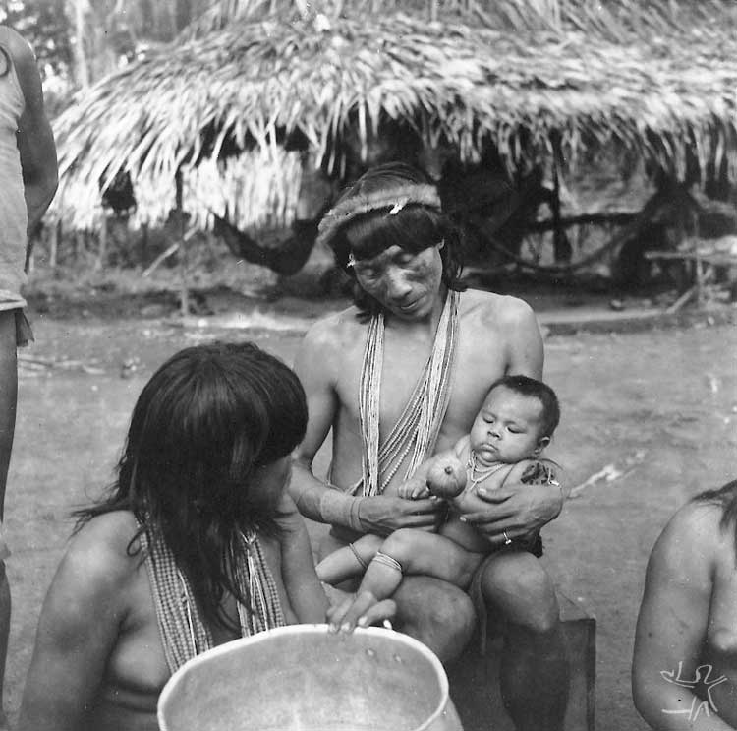
Doenças Virais
Surtos de gastrenterite e hepatite A atribuídos à veiculação hídrica descritos no Brasil
Linhares et al., 1981 - índios Tiriyós (Belém/PA)
Sutmoller et al., 1982 - escolares (Rio de Janeiro)
Doenças de veiculação hídrica
Villar et al., 2002 - escolares (Rio de Janeiro)
Presença dos vírus na água não pôde ser demonstrada na época

Slide 12
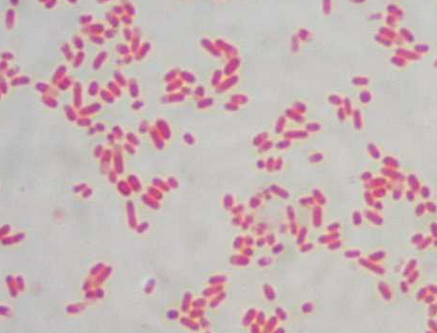
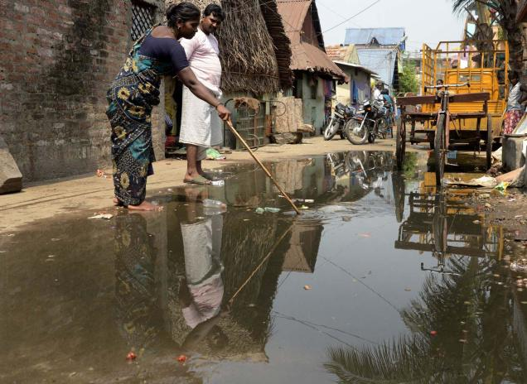
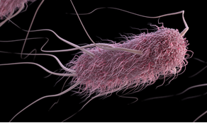
Doenças Bacterianas
Diarréias bacterianas
Escherichia coli
Casos graves de diarréia e vômitos intensos,
desidratação rápida e
morte
Doenças de veiculação hídrica

Slide 13
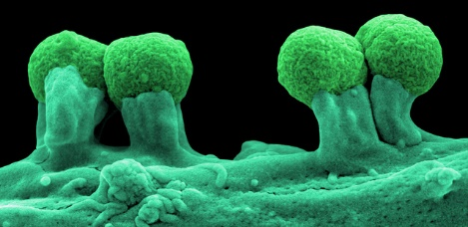
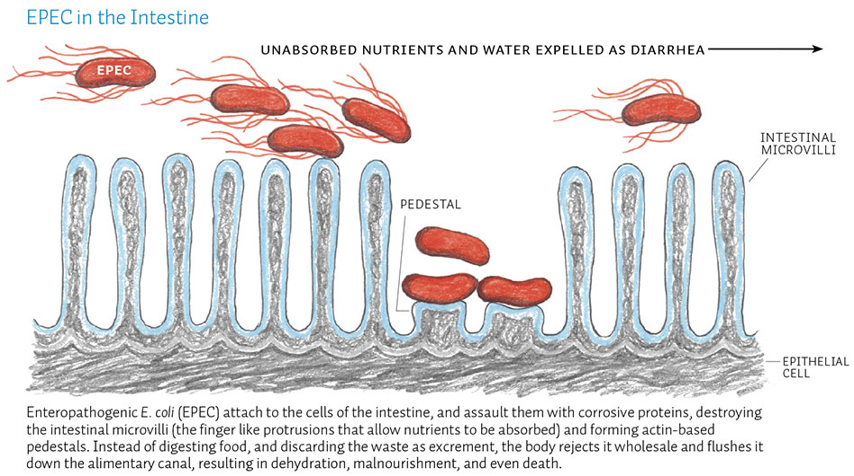
E. coli enteropatogênica (EPEC)
Desaparecimento das vilosidades
Liberação de proteínas receptoras
Ancoragem da bactéria e formação do pedestal (polimerização de actina)
www.youtube.com/watch?v=gnNFNI9_pT0

Slide 14
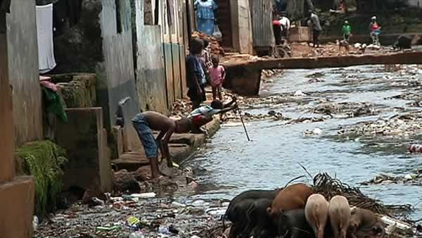
Doenças Bacterianas
Diarréias bacterianas
E. coli
Doenças de veiculação hídrica

Slide 15
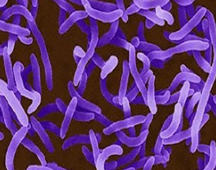
Doenças Bacterianas
Cólera
Vibrio cholerae
Há cerca de 200 sorogrupos, mas só dois são os agentes etiológicos da cólera
Casos graves de diarréia e vômitos
Doenças de veiculação hídrica
Vibrio cholerae O1
Vibrio cholerae O139 toxigênico
FAGO CTXф
V. cholerae patogênicos

Slide 16
Doenças Bacterianas
Surtos de cólera (WHO)
2014 - South Sudan
2013 - Mexico
Doenças de veiculação hídrica
2012 - Sierra Leone
Democratic Republic of Congo (DRC)
2010 - Haiti
Pakistan Central Africa
2009 - Zimbabwe
Mortalidade de 20 a 50%
http://www.who.int/csr/don/archive/disease/cholera/en/

Slide 17
Doenças Bacterianas
Febre tifóide
Salmonella typhi
período de incubação de 5 a 23 dias fonte de infecção é o doente (desde o instante em que ingeriu os bacilos até muitos anos depois)
Doenças de veiculação hídrica
Febre paratifóide
Salmonella paratyphi tipos A, B ou C
é mais rara que a tifoide
fonte de infecção é a mesma da febre tifoide: doentes e portadores

Slide 18
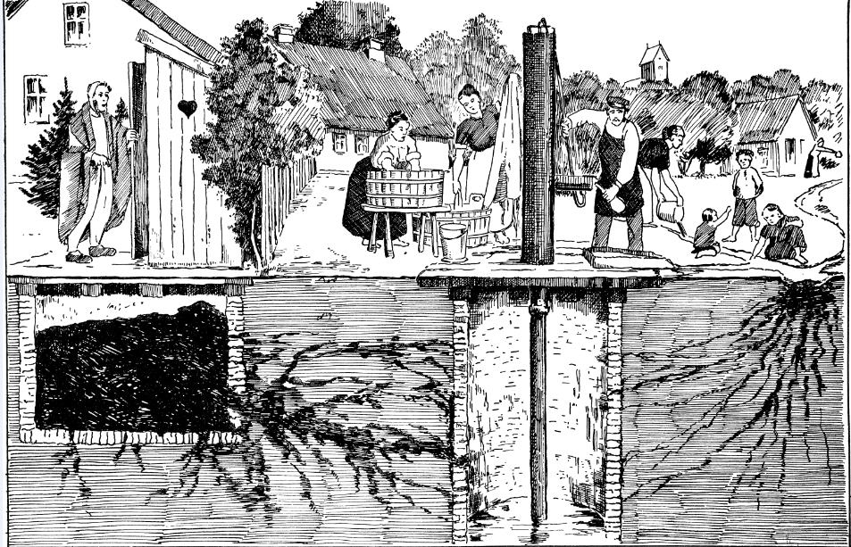
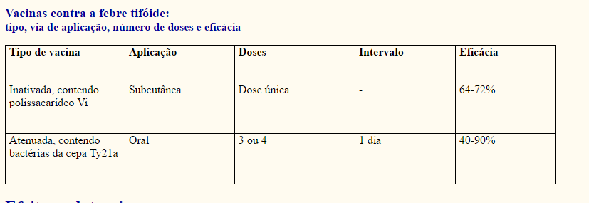
Salmonella typhi
A 1939 conceptual illustration showing various ways that typhoid bacteria can contaminate a water well (center)
http://www.cva.ufrj.br/informacao/vacinas/ft-v.html
By Anonymous (Vore Sygdome; Bind II, side 116) [Public domain], via Wikimedia Commons
http://www.cva.ufrj.br/informacao/vacinas/ft-v.html

Slide 19
Doenças de veiculação Hídrica
Ausência de sistema de esgoto e de abastecimento
Práticas de higiene insuficientes.
Elevada capacidade de disseminação
Homem e animais
(fezes)
Contato direto, alimentos, contaminação do ambiente
Transporte marítimo - água de lastro
(90% embarcações transportam organismos vivos)
Ambiente
Água e Alimentos
Eventos climáticos - chuvas excessivas, temperaturas altas e aumento plâncton (El Niño), Tsunami e furacão (Katrina)

Slide 20
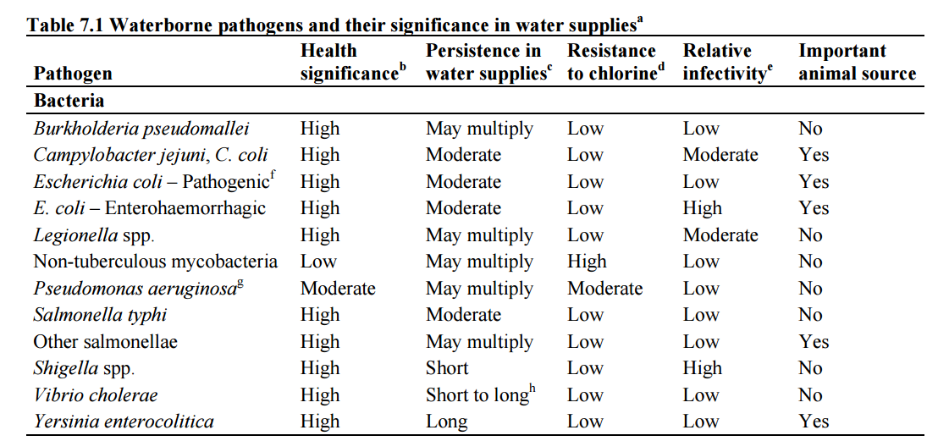
Doenças Bacterianas
Outros patógenos bacterianos
Doenças de veiculação hídrica
http://www.who.int/water_sanitation_health/diseases/en/
http://www.who.int/water_sanitation_health/gdwqrevision/watborpath/en/

Slide 21
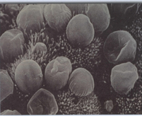
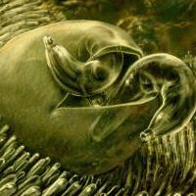
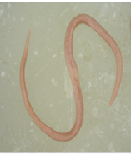
Doenças Parasitárias
Giardíase
Amebíase
Entamoeba coli (não patogênica)
Entamoeba hystolitica (patogênica, requer tratamento)
Giardia lamblia
Dores abdominais; febre baixa; ataque de diarréia, seguida de períodos de prisão de ventre e disenteria aguda.
Doenças de veiculação hídrica
Criptosporidíase
Verminoses
Cryptosporidium parvum
Ascaridíase Oxiuríase Esquistosomose
A infecção pode ser totalmente assintomática. Outras vezes, provoca irritabilidade, dor abdominal e diarréia intermitente. Em alguns casos, pode estar associada a um quadro de má absorção e desnutrição

